Slide 1
Une analyse économique des blockchains
Patrick Waelbroeck
Telecom ParisTech

Slide 2

Introduction
2
27/09/2019

Slide 3
Introduction
3
27/09/2019
On parle beaucoup de la blockchain
En fait, il existe plusieurs types de blockchains
Enjeu : transformatif ou disruptif ?
Quelles sont les applications économiques, les modèles de startups ?
Quels business modèles autour des blockchains
Quels sont les problèmes pour passer à l’échelle ?

Slide 4
Introduction
4
27/09/2019
Point de départ : la confiance
Centralisée: l’expert
Décentralisée ou Pair à pair
Garantie par la technologie ?
La blockchain

Slide 5
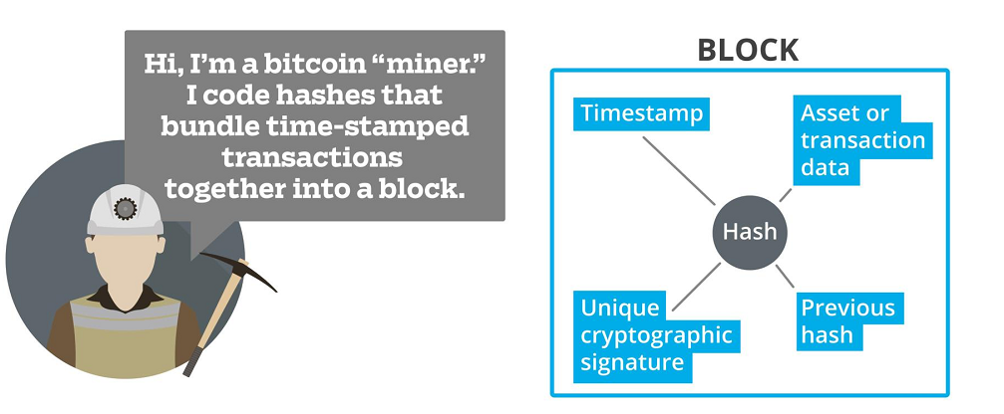
La blockchain : fonctionnement
5
27/09/2019

Slide 6
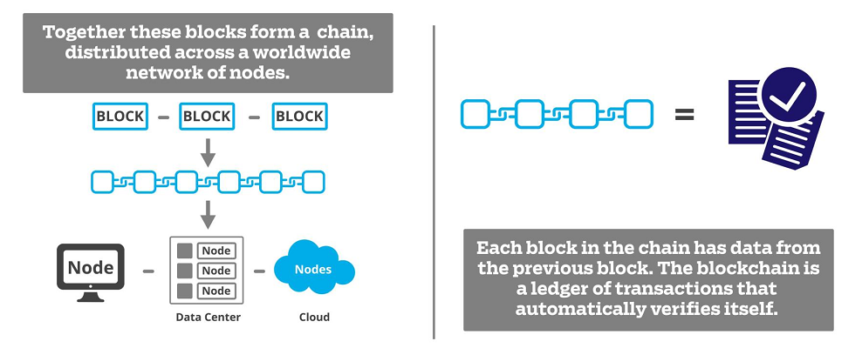
La blockchain : le minage
6
27/09/2019

Slide 7
La blockchain est une machine à horodater
7
27/09/2019
Reconnu dans le droit français
Peut même servir de signature électronique
Que peut-on horodater ?
Des transactions financières
Des actes de propriété physiques
Des actes de propriétés intellectuelles
Des diplômes et certificats
Etc.

Slide 8
Quelles sont les autres caractéristiques de la blockchain ?
8
27/09/2019
Economie des jetons (token)
Les smart contracts (programmes qui s’exécutent automatiquement)
La liquéfaction du monde physique (suivi en temps réel des personnes et des objets)

Slide 9
L’économie des jetons
9
27/09/2019
to guarantee voting rights at a general assembly, during political elections
to assess the validity of a travel pass and to allow a passenger to access restricted areas, etc.
to access medical, legal, technical files
to trace objects in the physical world and data in the online world (for instance ads)
to automatically rent computer power, data storage, apartment, cars, parking space, storage space (etc.) by M2M communication
to finance a project using crowdsale (Initial Coin Offering).

Slide 10
L’économie des jetons
10
27/09/2019
Most importantly, to materialize externalities and create monetary incentives in situation where markets do not exist, through micro-payments.

Slide 11
Les smart contracts
11
27/09/2019
Philip K. Dick, Ubik, 1969
Joe Chip, testeur d’anti-precog
Négocie avec une conciergerie automatique l’envoi de robots nettoyeurs
Demande de prêt instantané refusée car sa note a été abaissée de GGG à GGGG
10 cent pour allumer la machine à café, 5 cent pour ouvrir la porte d’entrée,
10 cent pour ouvrir la porte du frigo, 5 pour prendre la crème
L’économie de la micro-transaction

Slide 12
La liquéfaction du monde physique
12
27/09/2019
Daniel Suarez, Daemon, 2006
Le daemon est un programme informatique résidant qui exécute des tâches pré-programmées
Matthew Sobol est mort, mais a programmé des objets pour exécuter des « contrats »
Le daemon trace les événements dans le monde physique grâce à des capteurs
Il analyse les news sur Internet pour vérifier le déroulement des séquences programmées

Slide 13
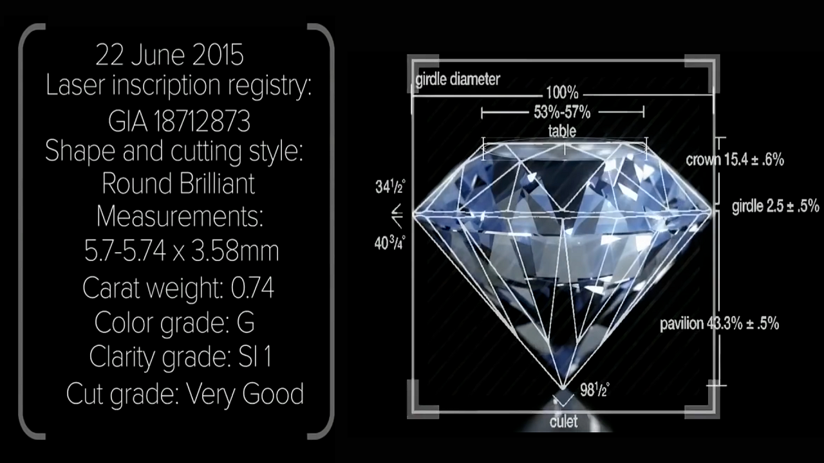
La liquéfaction du monde physique
13
27/09/2019
Blockchain du diamant : everledger

Slide 14
Blockchains privées/publiques

Slide 15
Permissions
 | Permission de lecture | Sans permission de lecture
Permission d'écriture | Blockchain privée | Blockchain gouvernementale Ex: Delaware IPO
Sans permission d'écriture | Surveillance/données privées/confidentielles | Blockchain publique
15
27/09/2019

Slide 16
Externalité négative de minage

Slide 17

Le matériel
17
27/09/2019
Bitcoin mining: peu profitable pour un mineur individuel
Asic Butterfly Monarch 700 (SHA-256): 250 EUR

Slide 18
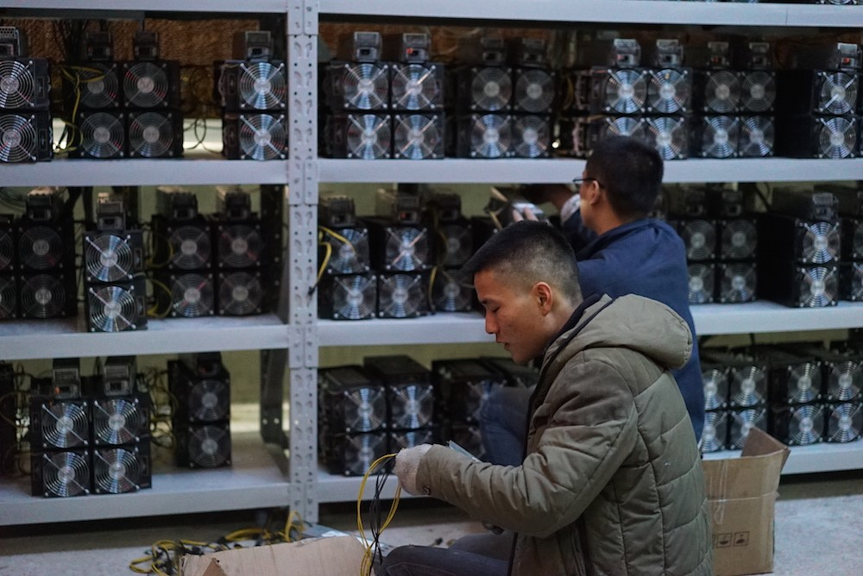
Mining farms et pools
Exemple: haoBTC, Kangding, Sichuan; Nov. 2016
USD 600000-USD 700000 à construire
USD 242000 en coût opérationnel par an
L’électricité est la composant e principale des coûts (USD 219000); nécessite de l’électricité bon march à proxitimité
18
27/09/2019

Slide 19
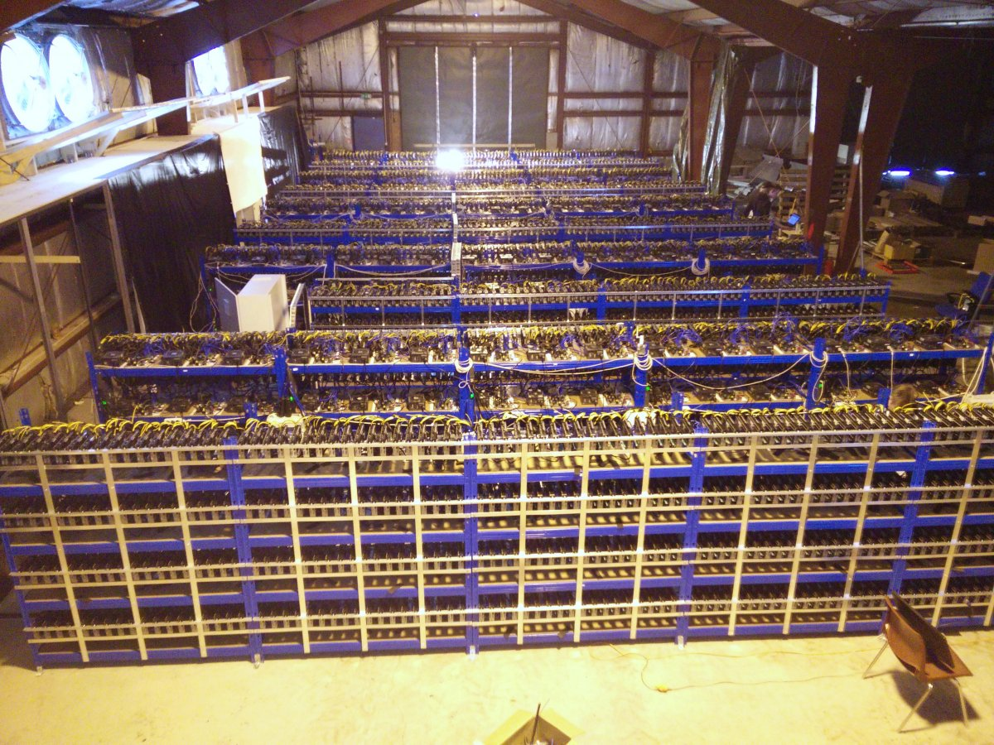
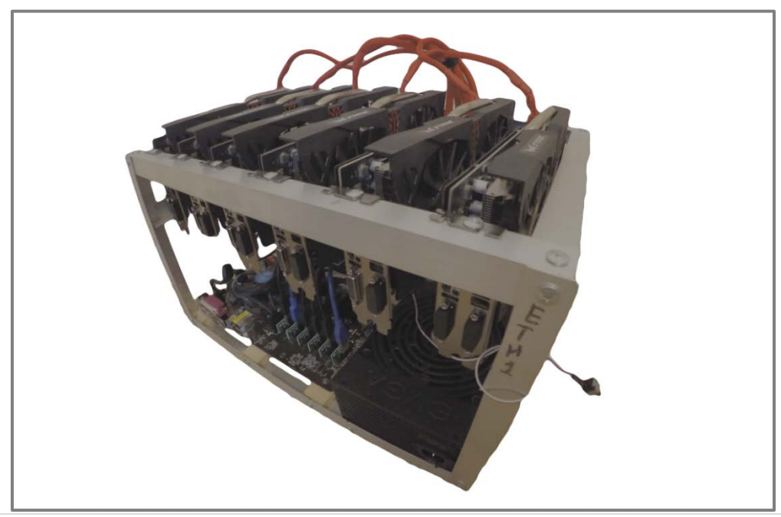
GPU ethereum mining rig
5 GPU rig; Genesis mining farm, Iceland, 2016
19
27/09/2019

Slide 20
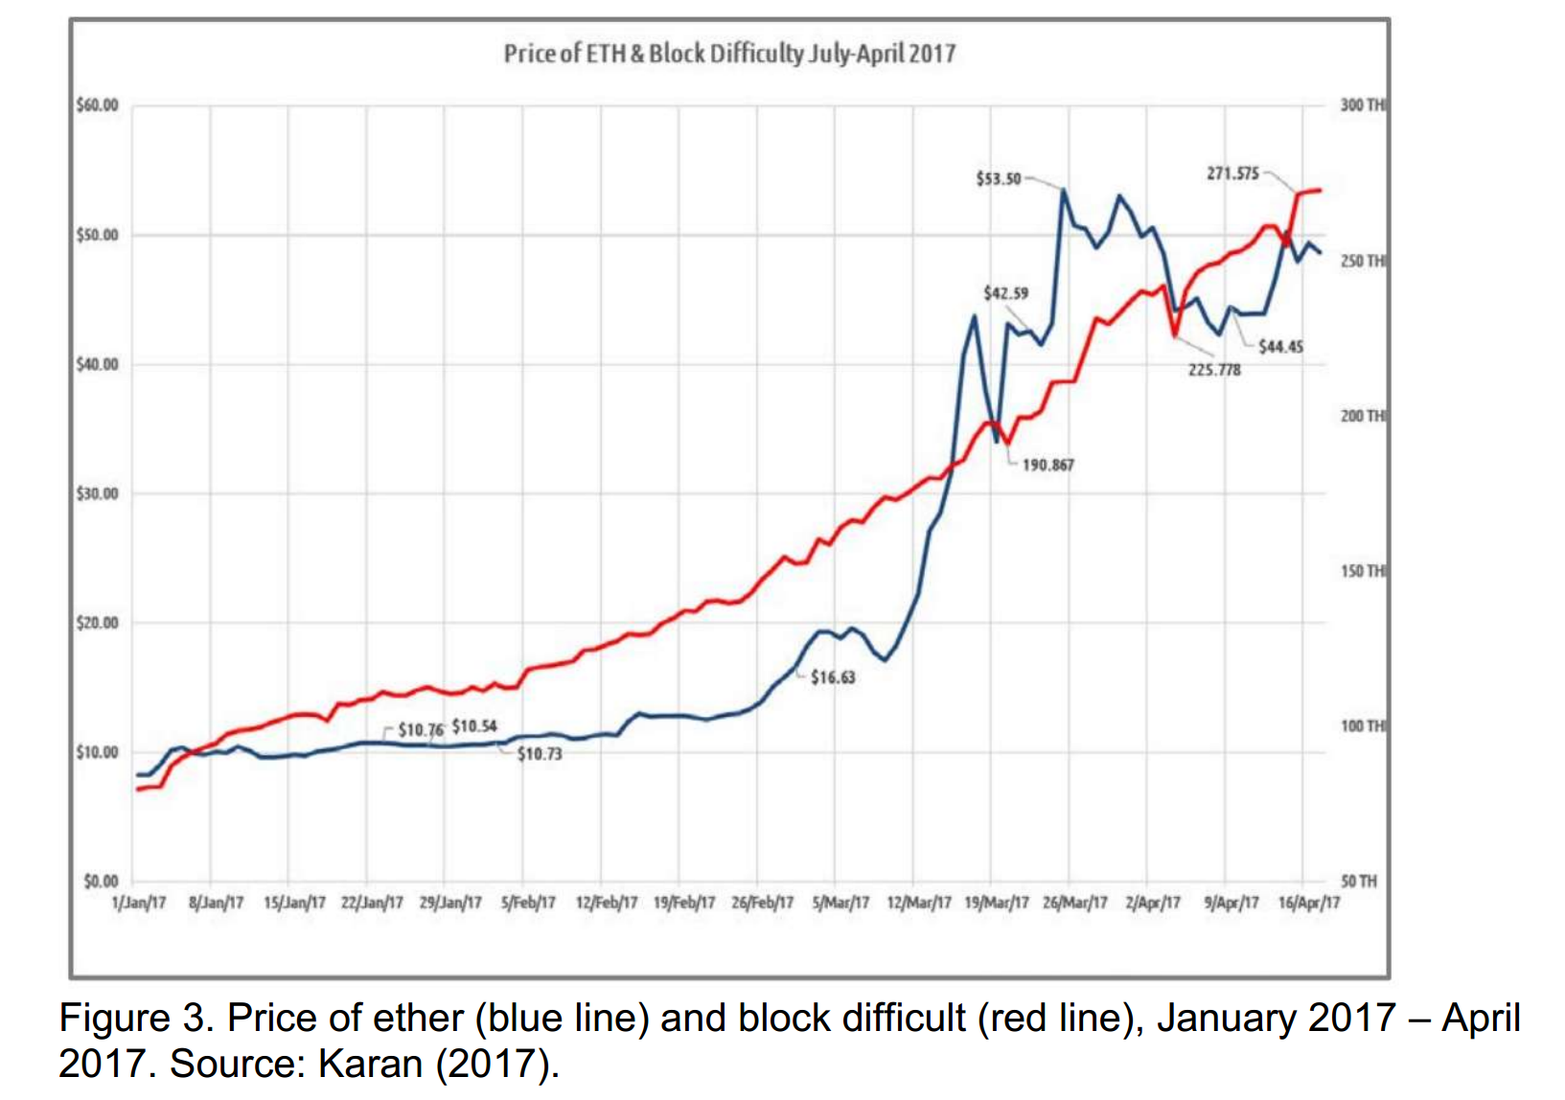
Le processus de minage
Externalité positive liée à la sécurité
Externalité négative liée à la difficulté
20
27/09/2019

Slide 21
Comparaison blockchain privée/publique
 | Privée | Publique
Gouvernance | + | -
Externalités indirectes liées aux plateformes multi-versants | 0/+ | +
Externalités de minage | 0 | -
Efficacité de la preuve | + | -
Responsabilité | + | -
Ouverture et interopérabilité | - | +
Confidentialité | + | 0
Monétisation | + | 0
21
27/09/2019

Slide 22
Blockchain et économie de la sécurité

Slide 23
Enjeux économiques de la sécurité informatique
23
27/09/2019
Bien public : non-rival, non-excluable
Externalité de réseau et winner-take-all
Modèles d'affaire basé sur l'échange de données
Conclusion : sous-investissement du secteur privé

Slide 24
Economie de la sécurité les bénéfices de la blockchain
24
27/09/2019
Incitations à sécuriser
Ne pas pouvoir deviner le gagnant (contre les attques DoS)
Gouvernance de la gestion des attaques

Slide 25
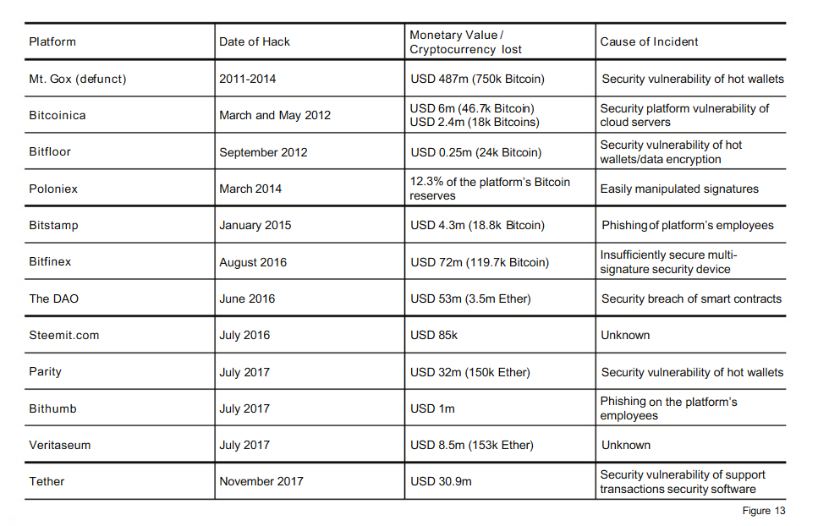
Problème des intermédiaires
25
27/09/2019

Slide 26
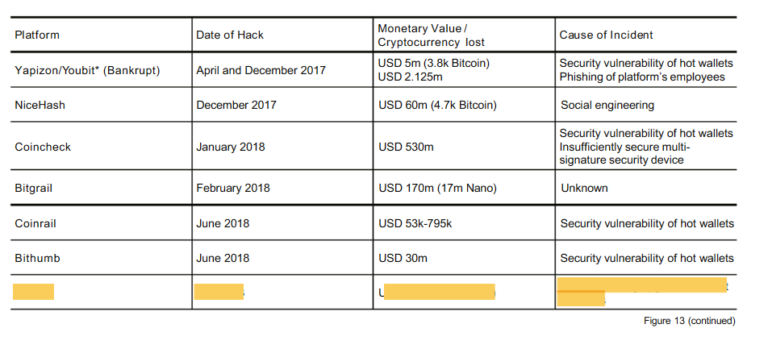
Problème des intermédiaires
26
27/09/2019

Slide 27
La valeur du bitcoin

Slide 28
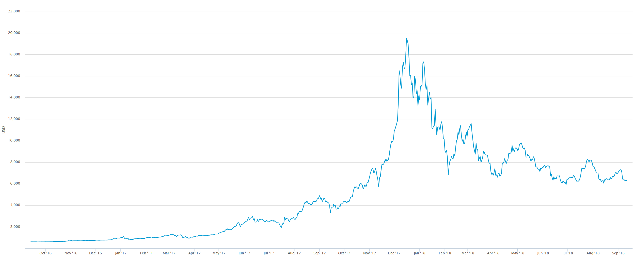
Prix du Bitcoin
28
27/09/2019

Slide 29
La valeur du Bitcoin
Équilibre entre l’offre et la demande de BTC sur les marché primaire et secondaire
Marché primaire = création initiale de BTC à travers le processus de minage
Marché secondaire = valeur sur un échange (bitcoins existent déjà)
29
27/09/2019

Slide 30
L’offre de bitcoin
30
27/09/2019
Monetary creation divided by 2 every 210000 blocks
Total = 21 million (in 2040)
Inelastic supply
Price is determined by demand
Risk of deflation: as the value of BTC increases, price of commidities drop, and people do not spend their BTC

Slide 31
Demande de bitcoin
31
27/09/2019
Moyen de paiement « anonyme » (financial privacy)
Contre les grands frères et les petites sœurs
Dons
Opérationnel en cas de crise économique
Crypto-monnaie généré par une plateforme à plusieurs versants (externalités de réseau)
F. Hayek: La concurrence entre monnaies permet de discipliner les gouvernements contre la tentation de financer la dette par l’inflation = contre-pouvoir à la banque centrale
Aspects réglementaires et de sécurité

Slide 32
Le réseau Bitcoin : enjeux de gouvernance

Slide 33
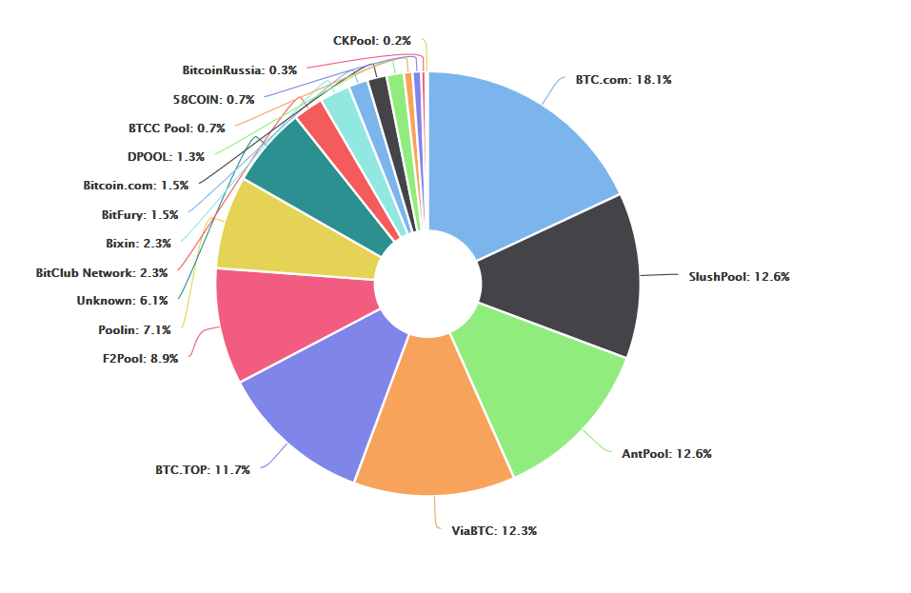
Pool distribution
33
27/09/2019

Slide 34
Premier problème : gouvernance et incitations
34
27/09/2019
Puissance de hash concentrée sur quelques farms et pools (problem des 51%, blocs orphelins, concurrence )
Comment déterminer la taille des blocs et la difficulté du problème ?
Comment déterminer les frais de transactions et l’émission monétaire ?
Comment vérifier que le travail a été fait
PoW, PoS, PoC, PoV

Slide 35
Comment changer les règles ?
35
27/09/2019
Plusieurs implémentations du protocle Bitcoin :
Bitcoin core, Libbitcoin, Bitcoin XT, Bitcoin Classic
Bitcoin core est gouverné par un processus méritocratique (Bitcoin Improvement Proposal), modéré par W. van der Laan
Les nœuds du réseau adoptent les changement de règle.

Slide 36
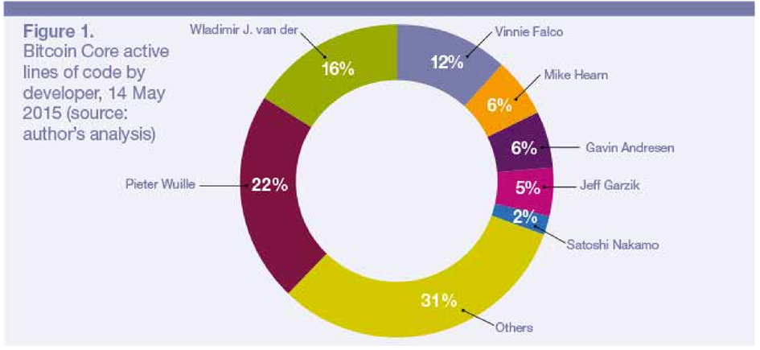
Concentration de l’écriture du code parmi quelques codeurs
36
27/09/2019

Slide 37
Les oracles

Slide 38
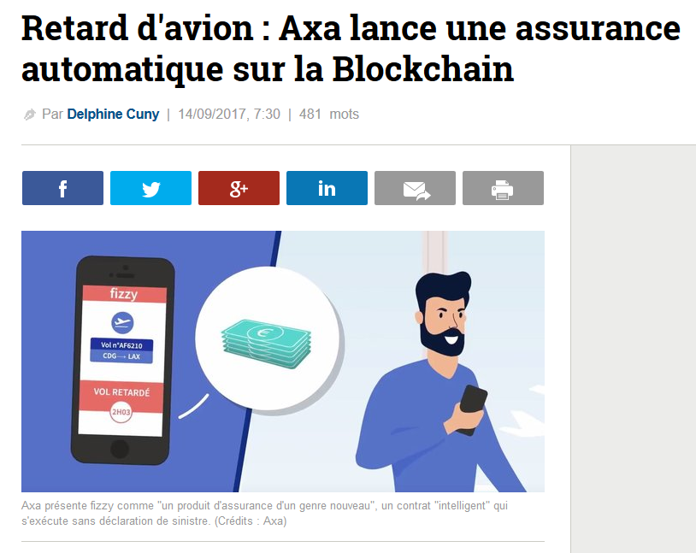
Exemple d'InsurTech
38
27/09/2019

Slide 39
Les oracles
39
27/09/2019
Besoin de données extérieures pour les smart contracts
Garbage in, garbage out
Oracles :
Software
Hardware
Human
Autre oracles
Basés sur un consensus (prediction market)
Augur, gnosis
Réseau distributé d’oracles basés sur des jetons
Aeternity

Slide 40
Conclusions
40
27/09/2019
Des utilisations qui explosent : micropaiement en temps réel, liquéfaction du monde physique, partage intelligent de bases de données
Des startups qui progressent très lentement
Difficultés à enclencher la boucle vertueuse des externalités de réseau
Difficultés à monétiser les usages en particulier sur les blockchains publiques

Slide 41
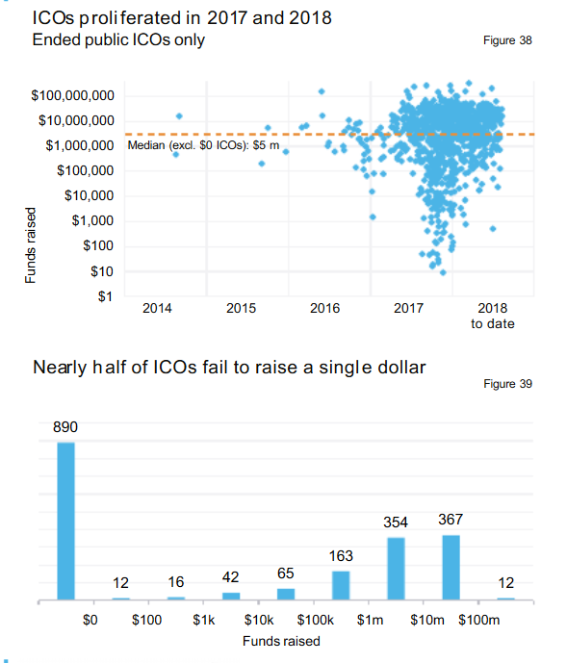
Exemple : ICO
41
27/09/2019

Slide 42
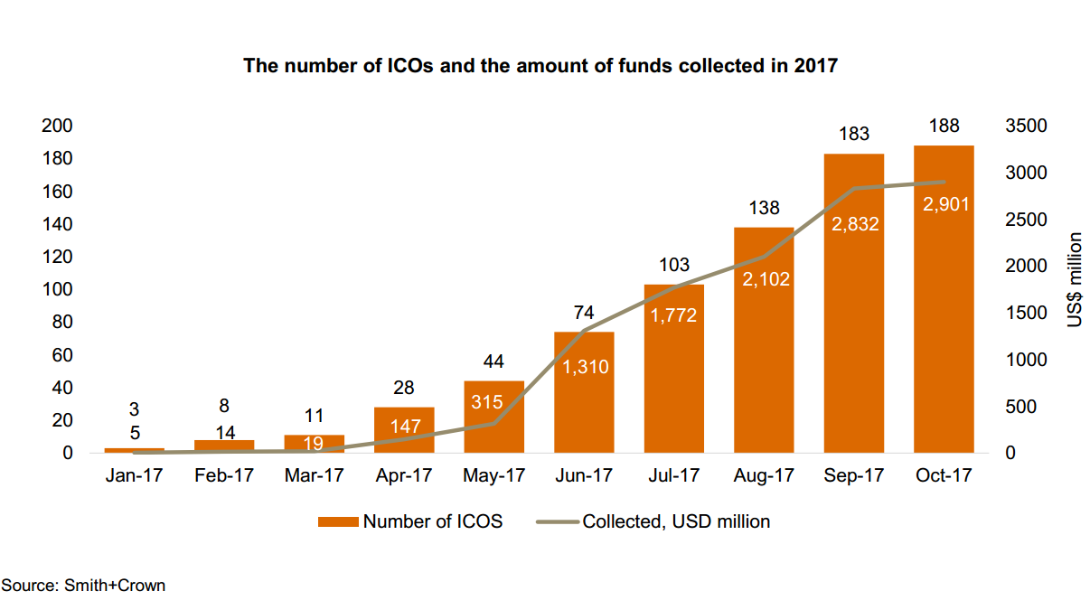
Initial Coin Offerings

Slide 43
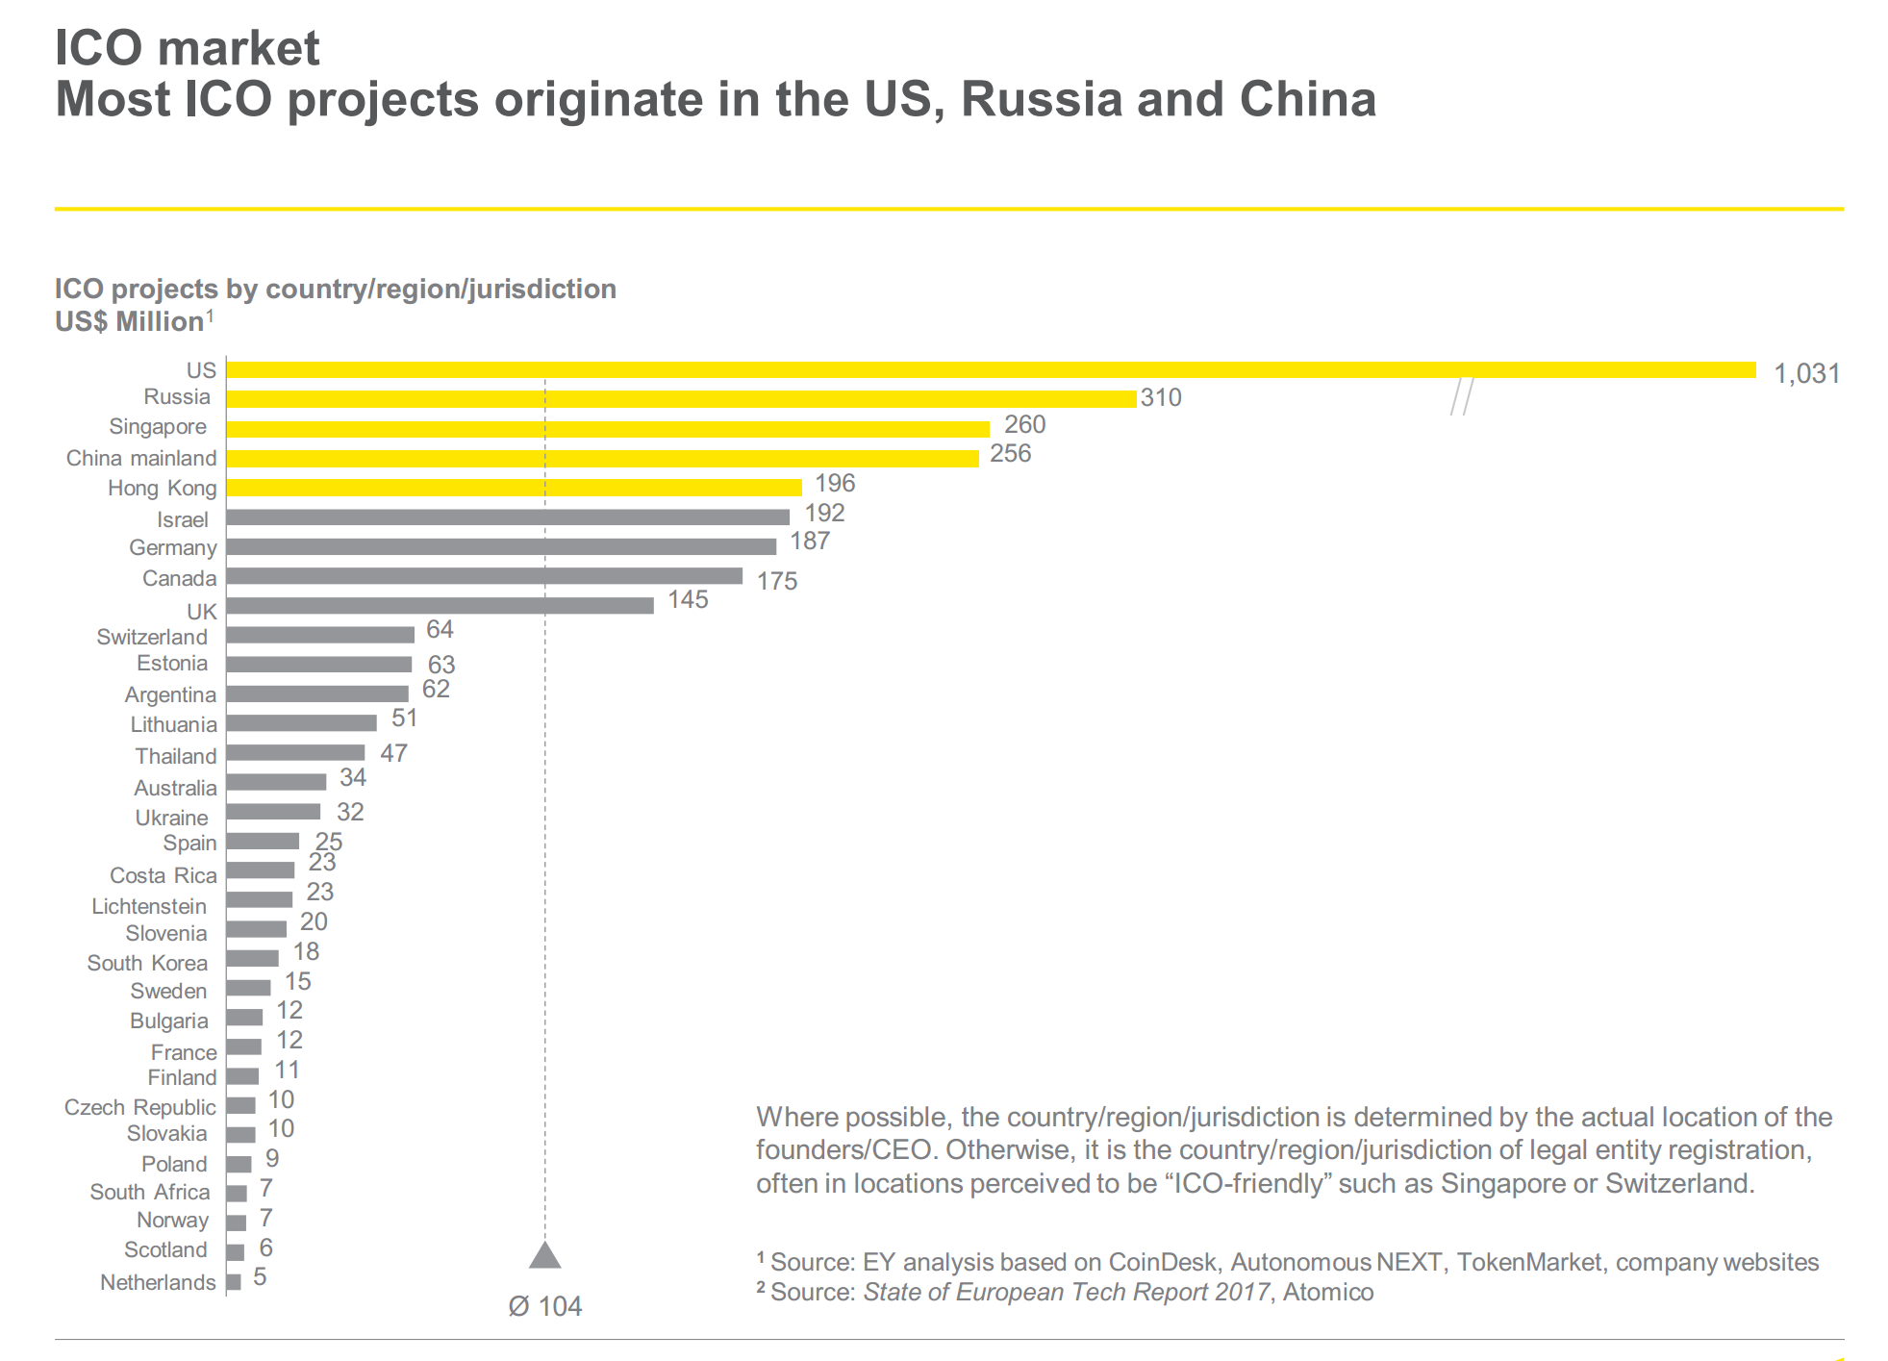
ICO

Slide 44
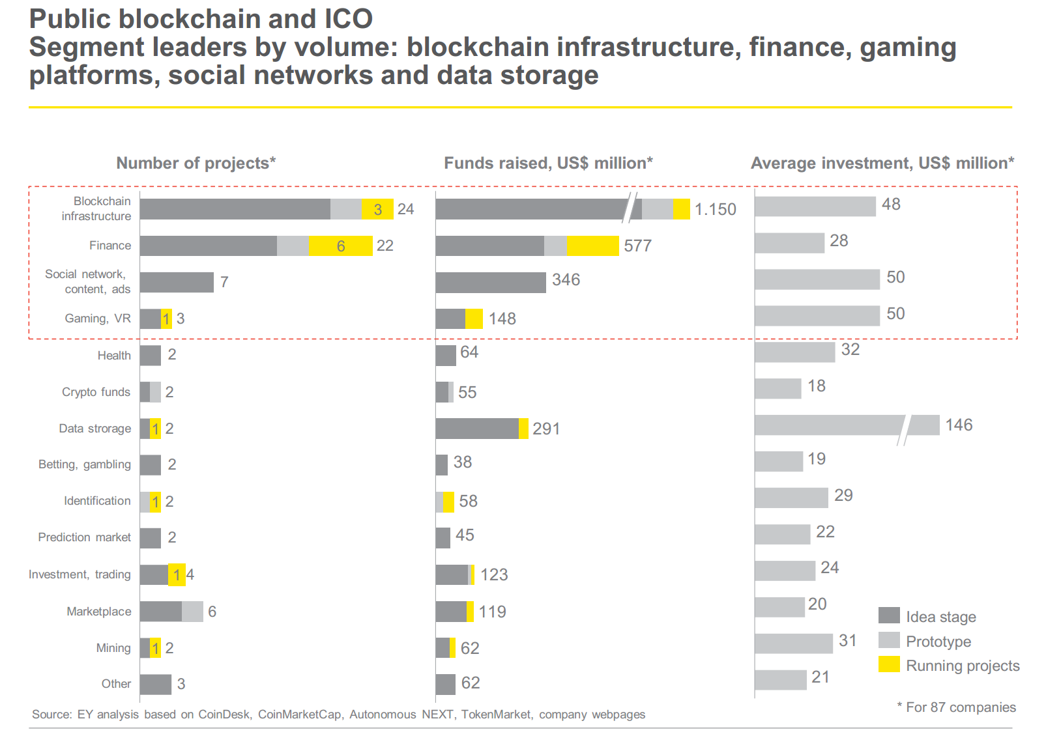
ICO

Slide 45
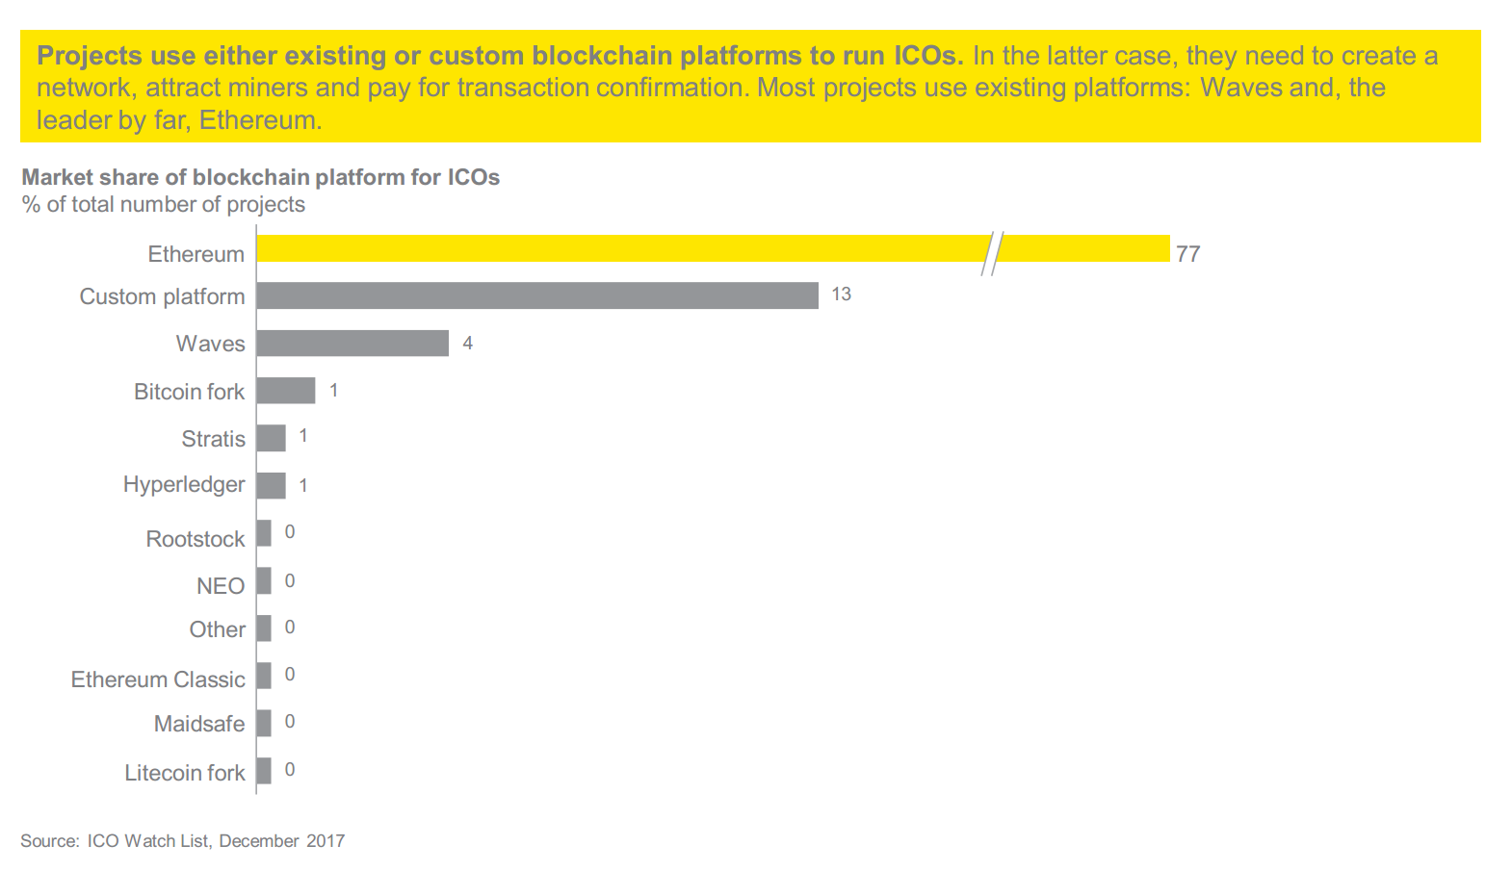
Plateformes pour les ICO

Slide 46
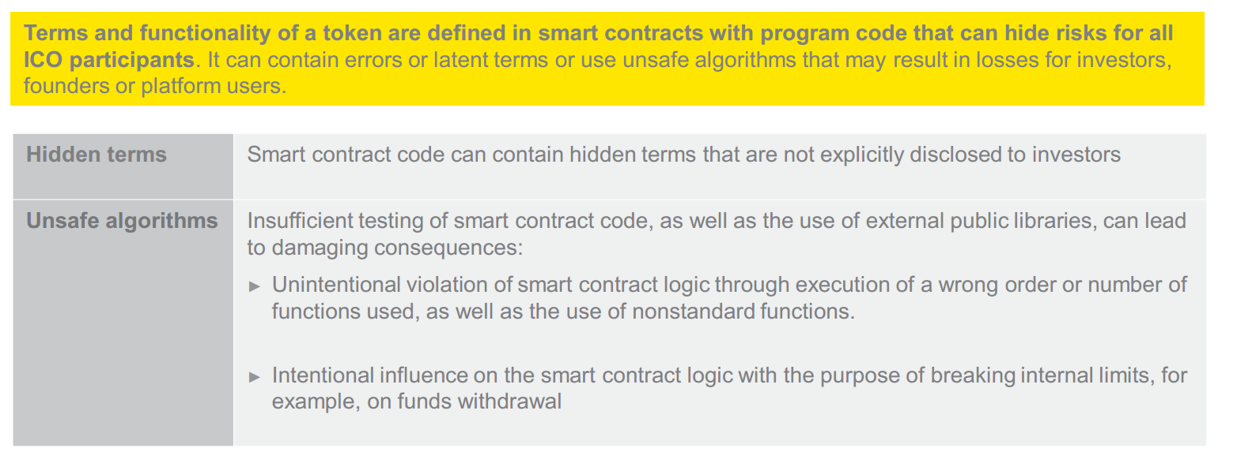
Smart contract – nouveaux risques

Slide 47
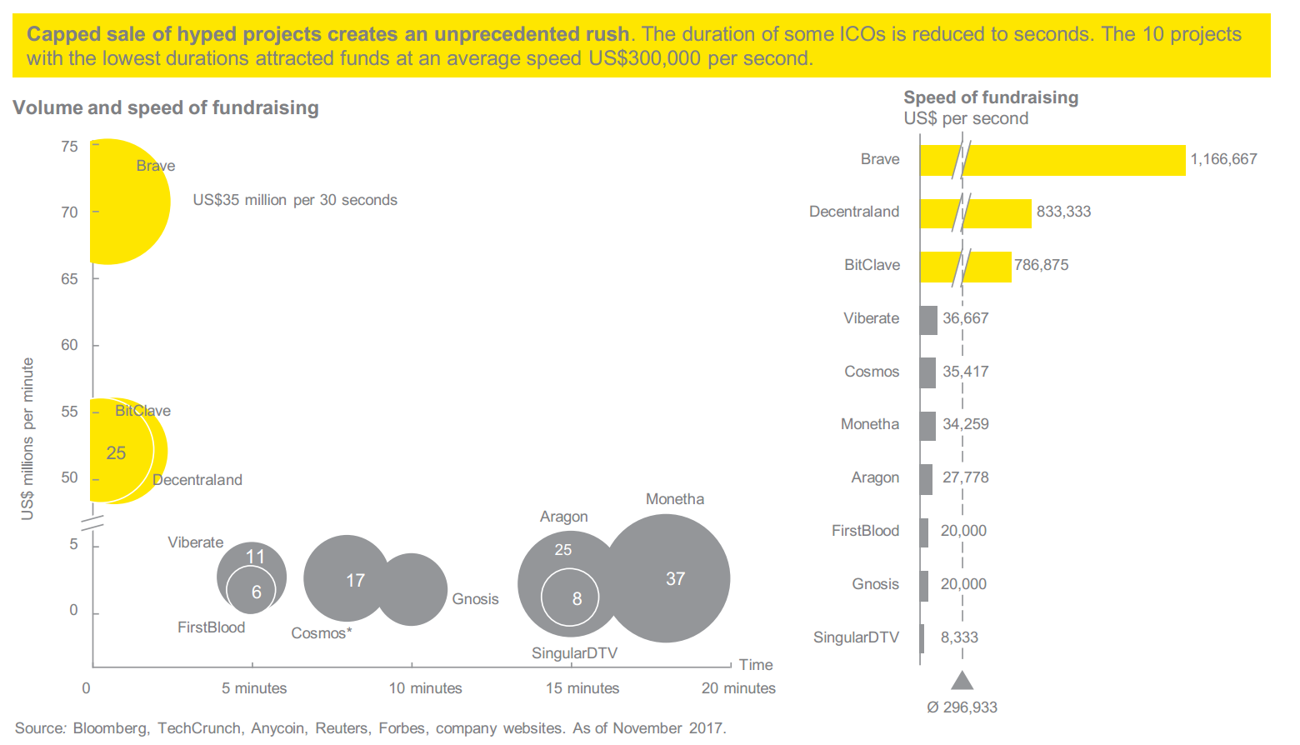
Fear Of Missing Out

Slide 48
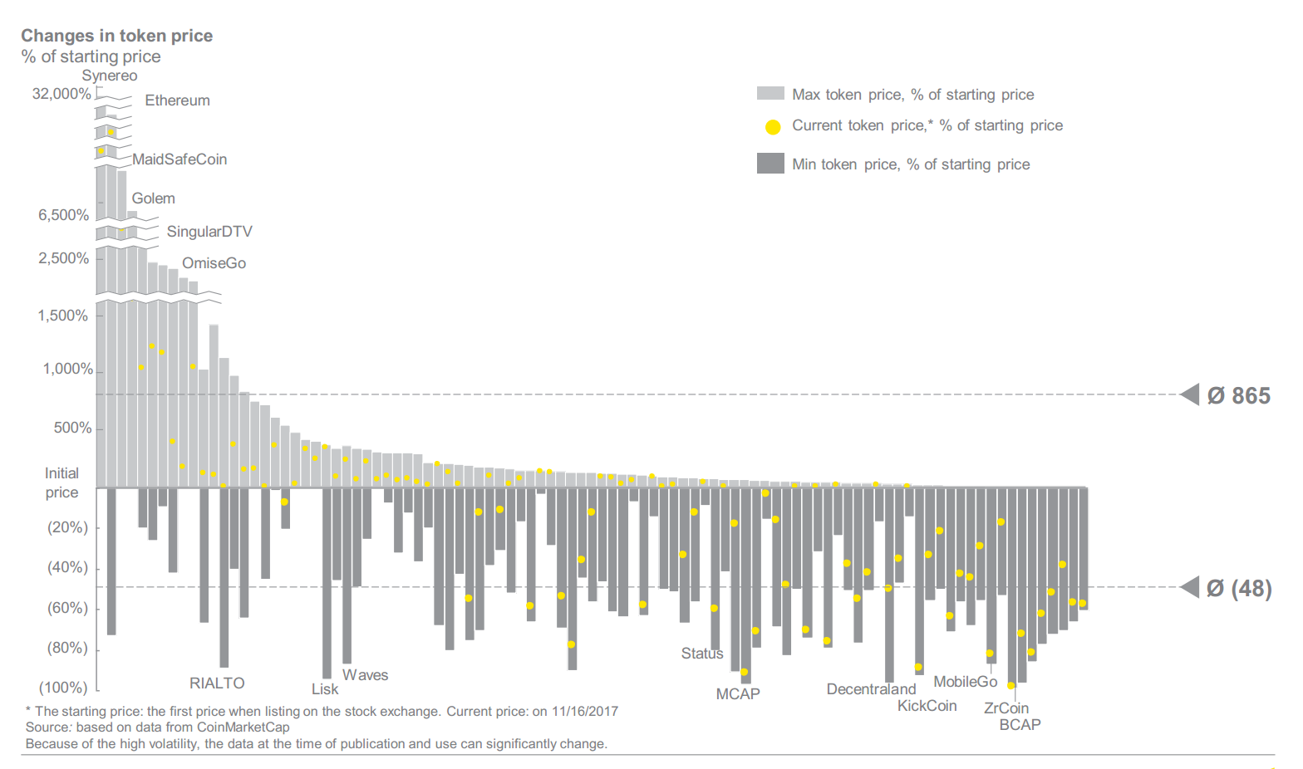
Difficulté de valoriser le token

Slide 49
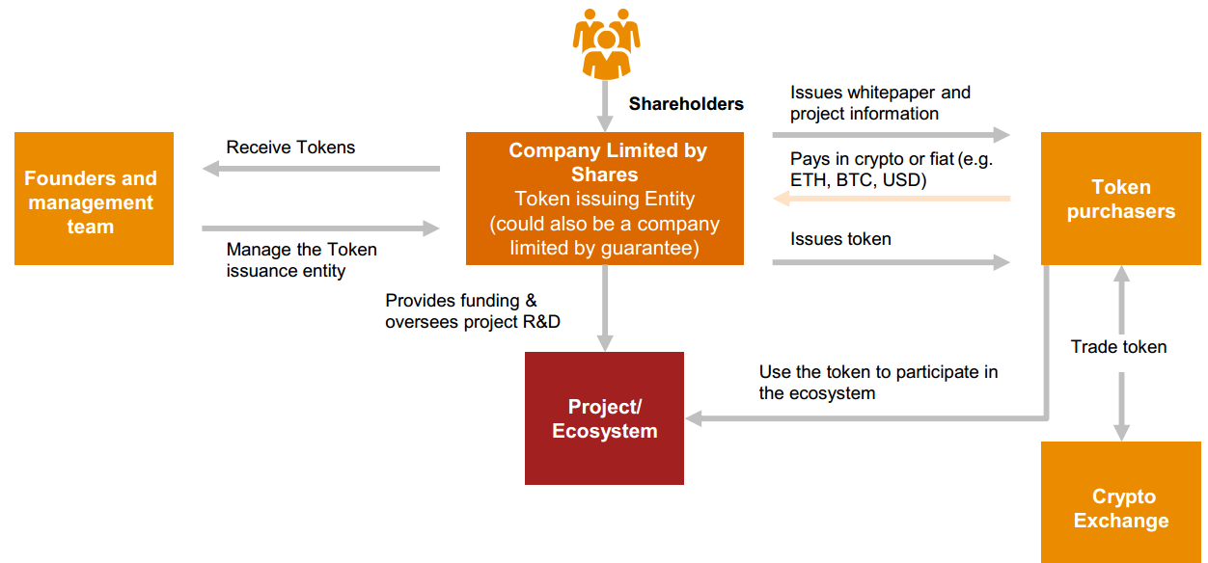
Mécanisme

Slide 50
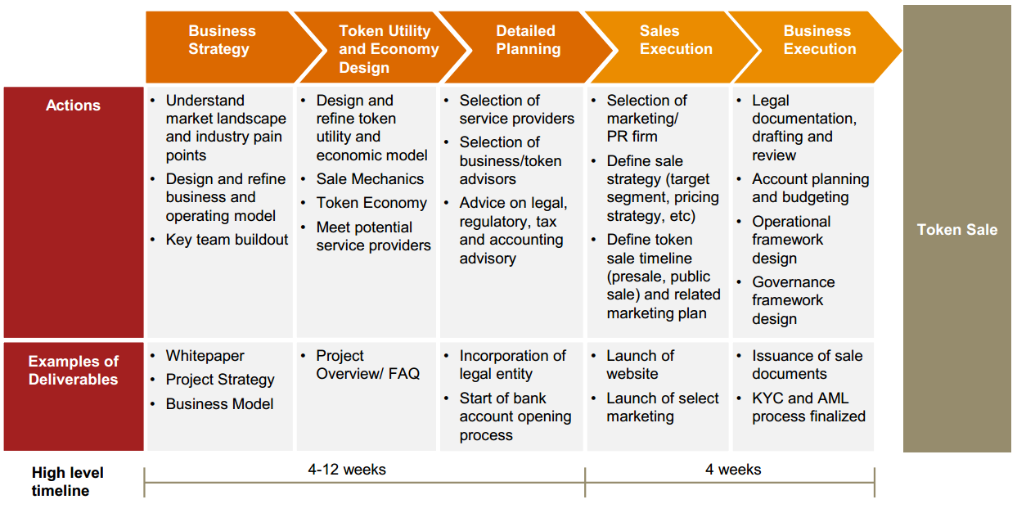
Timeline

Slide 51
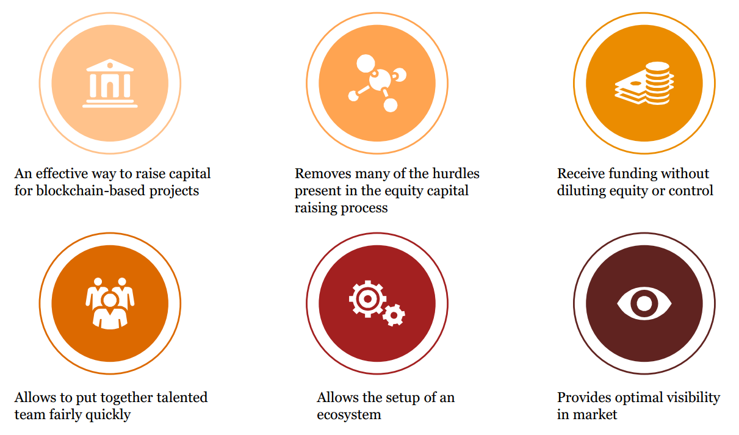
Avantage d’une ICO

Slide 52
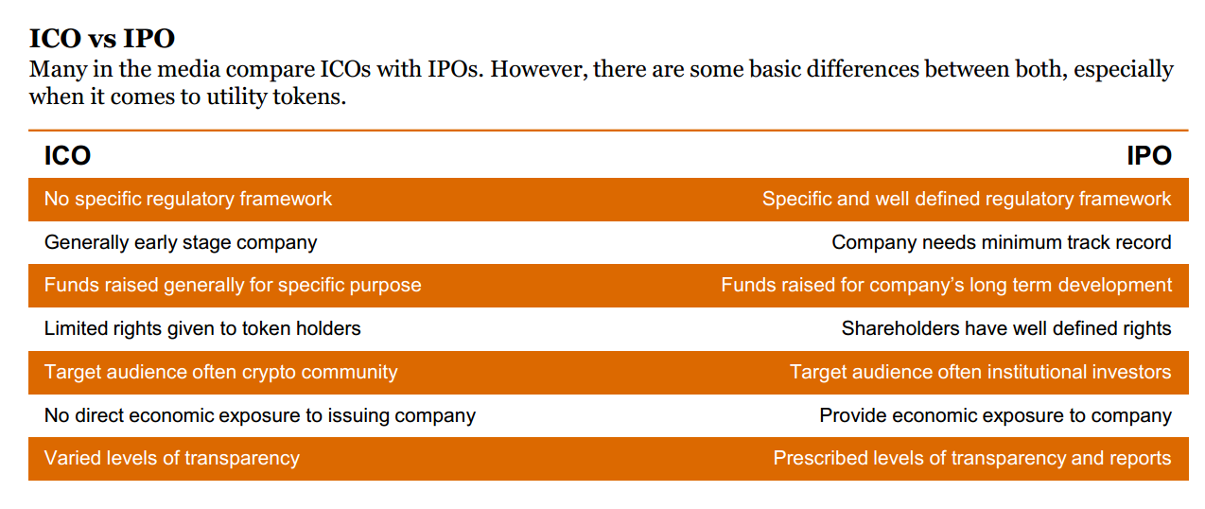
ICO / IPO

Slide 53
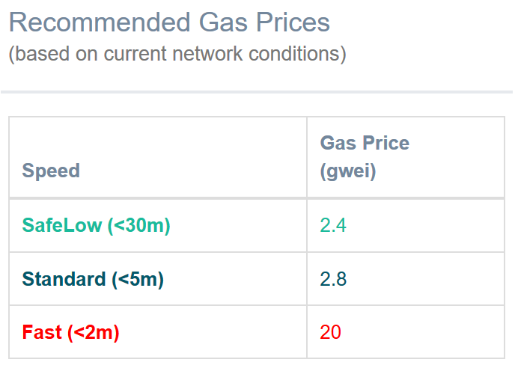
Aside 2 : gas, gas limit, gas price
Gas = unité de mesure de puissance de calcul pour exécuter le smart contract sur le réseau Ethereum
Exécution effectuée par un mineur
Gas limit = capacité du réservoir d’essence = maximum de puissance de calcul
Transfer d’1 ETH = 21000 gas limit
Gas price = Gwei; 1 milliard Gwei = 1 ETH
Permet d’augmenter le vitesse de la transaction
Au final : frais de transaction = gas × price
Durant une ICO : gas limit = 200000

Slide 54
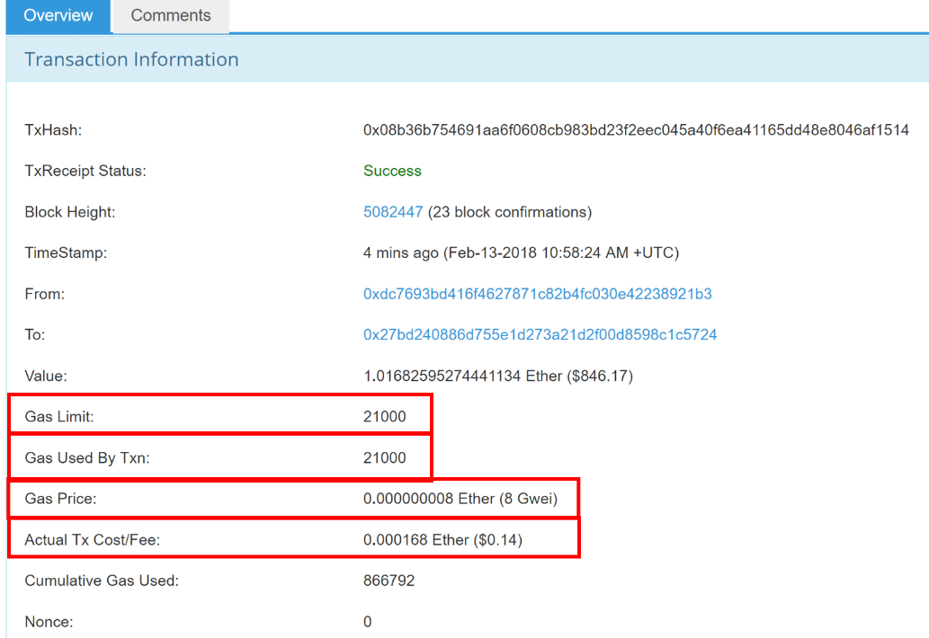
Exemple

Slide 55
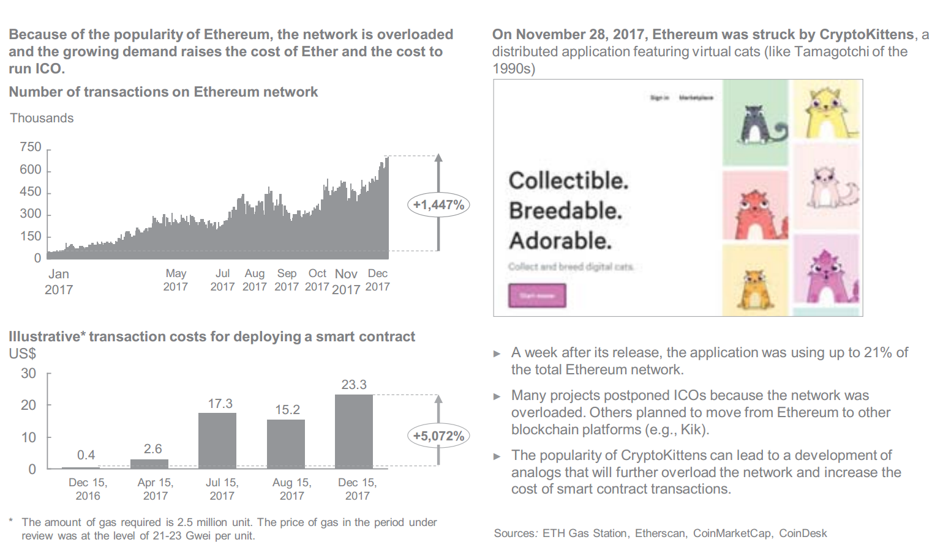
Coût des smart contracts ICO

Slide 56
Cout de l’ICO
Site Web : 5000$
Secured ERC20 token avec fonction transfer() : >200$/heure
ERC20 = protocol guidelines pour échanger des tokens de manière standardisée
Total > 8000$
Crowdsale ICO smart contract pour distribuer les token en échange d’ETH
Total > 10000$
Audit du smart contract : > 10000$
Marketing : 2000$ - 5000$ / mois
KYC / AML : $150-$200 heure
Legal : 150$-$200/heure > $7500
Listing : 10000$- 1m$
Monter une entreprise en Suisse ou à Singapour (anonymous crowdsale)
Ordre de grandeur : 1m$-1.5m$ pour une ICO de 50m$-80m$

Slide 57
Conclusions
57
27/09/2019
Cadre légal à formuler
Exemple : droit à l’oubli, à la rectification ou à l’effacement
Responsabilité des smart contracts
Application de la réglementation sectorielle nationale pour une technologie qui n’a pas de frontières

Slide 58
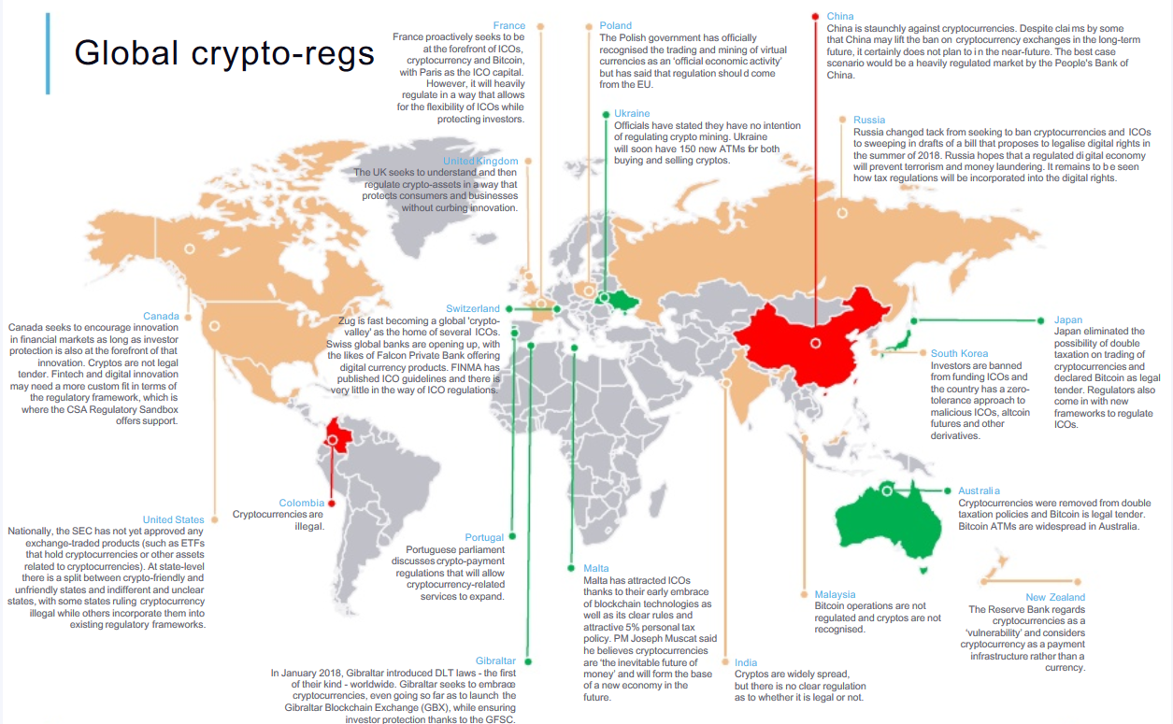
Régulation dans le monde
58
27/09/2019

